Slide 1

CoCar
PROJET JAVA :
Réalisé par :
-ELGHOUL Aymen
-HCHAICHI Farouk
-MAALEJ Ahmed
-BOUZID Atef

Slide 2
interface Plan {
introduction();
les_Objectives_du_Projet();
analyse_du_projet();
diagramme_ER_et_BDD();
les_interfaces_et_le_princtipe_de_fonctionnemment();
les_Classes();
Conclusion();
1
2
3
4
5
}

Slide 3
Introduction
Le covoiturage est une pratique de plus en plus répandue qui consiste à partager un trajet en voiture avec d'autres personnes afin de réduire les coûts de transport, limiter l'impact environnemental et favoriser les échanges sociaux. Cependant, organiser un covoiturage peut s'avérer fastidieux et compliqué, surtout lorsque l'on doit trouver des passagers ou un conducteur qui se rendent dans la même direction que soi.

Slide 4
Introduction
L'équipe du projet
HCHAICHI
Farouk
BOUZID
ATEF
ELGHOUL
AYMEN
MAALEJ
Ahmed
Développeur
Back-end
Développeur
Front-end
Développeur
Front-end
Développeur
Back-end

Slide 5
Les objectives et l’idée du projet
Les objectives
L’idée du projet
Un site web qui facilite le contact entre les personnes qui cherchent à faire du covoiturage peut être très utile.
Diminuer la congestion routière et d'avoir un impact environnemental moindre en réduisant le nombre de véhicules sur la route.
Le covoiturage est une pratique écologique et économique qui permet à plusieurs personnes de partager les frais de transport tout en réduisant leur empreinte carbone.

Slide 6
Logiciels utilisés :
Eclipse JEE
MySQL Workbench
Vscode
Adobe photoshop

Slide 7
Réalisation
Java EE
HTML
JSP
CSS
JavaBeans
JavaScript
Backend
Frontend

Slide 8
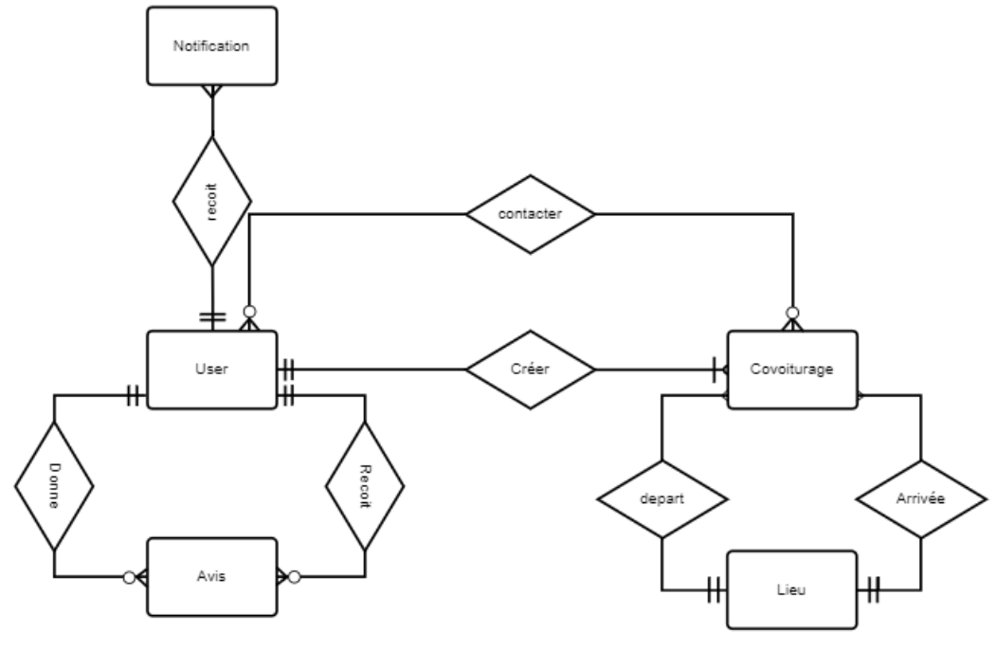
Conception de la base de données

Slide 9
Les interfaces
graphiques
A
B
C
// Nombre : 15

Slide 10
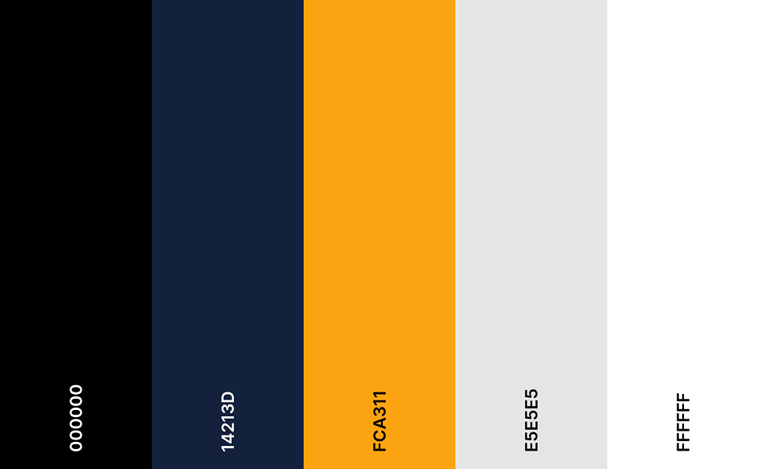
Palette des couleurs

Slide 11
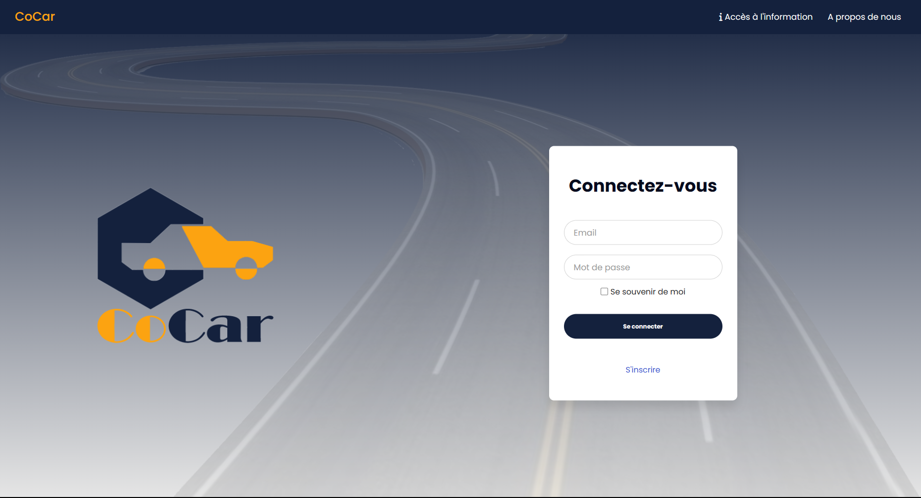
Index.jsp

Slide 12
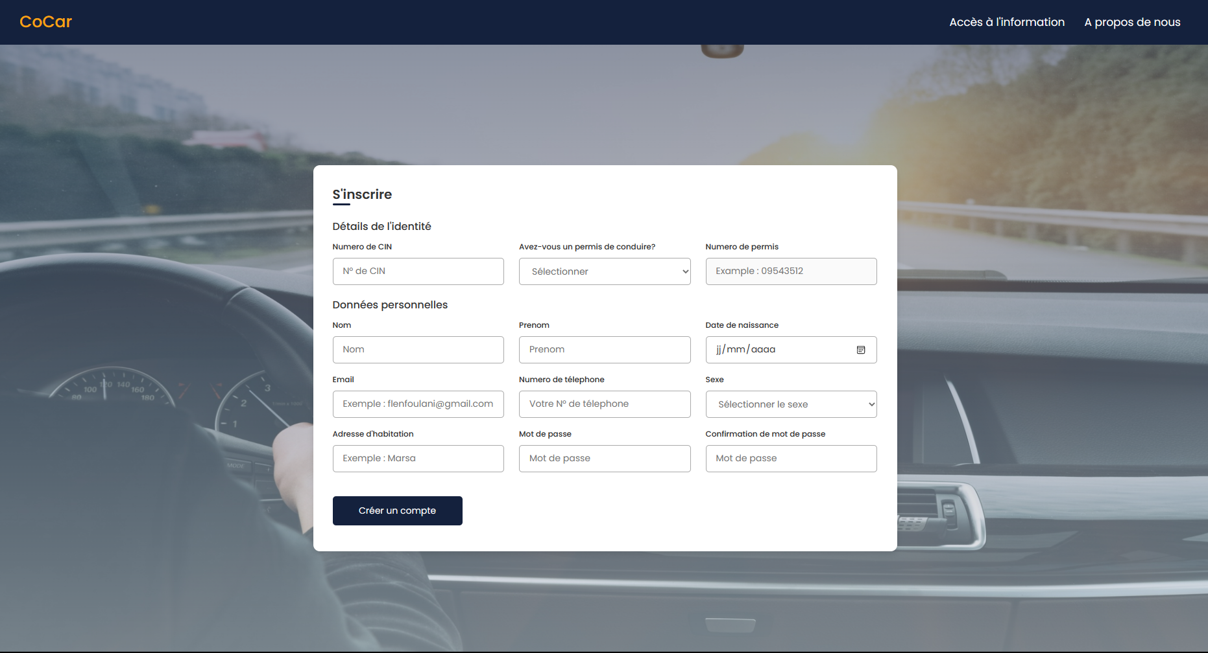
Register.jsp

Slide 13
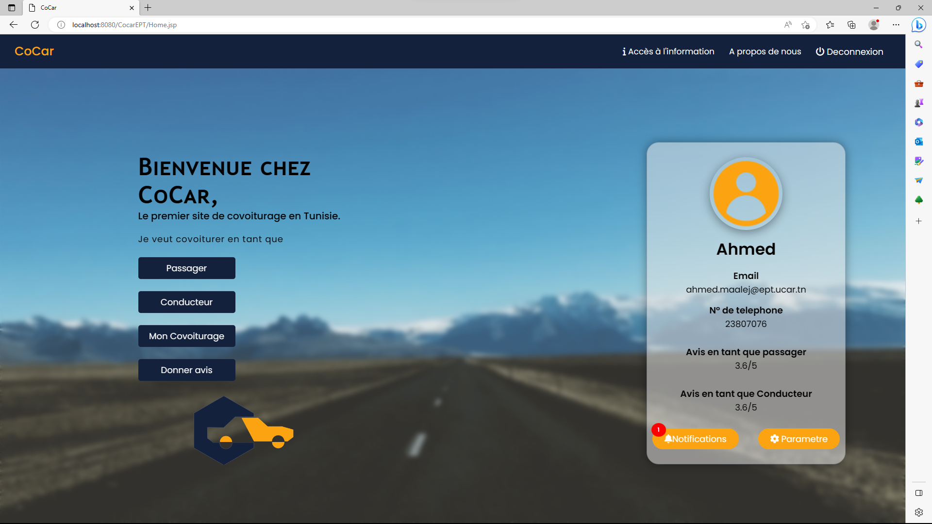
Home.jsp

Slide 14
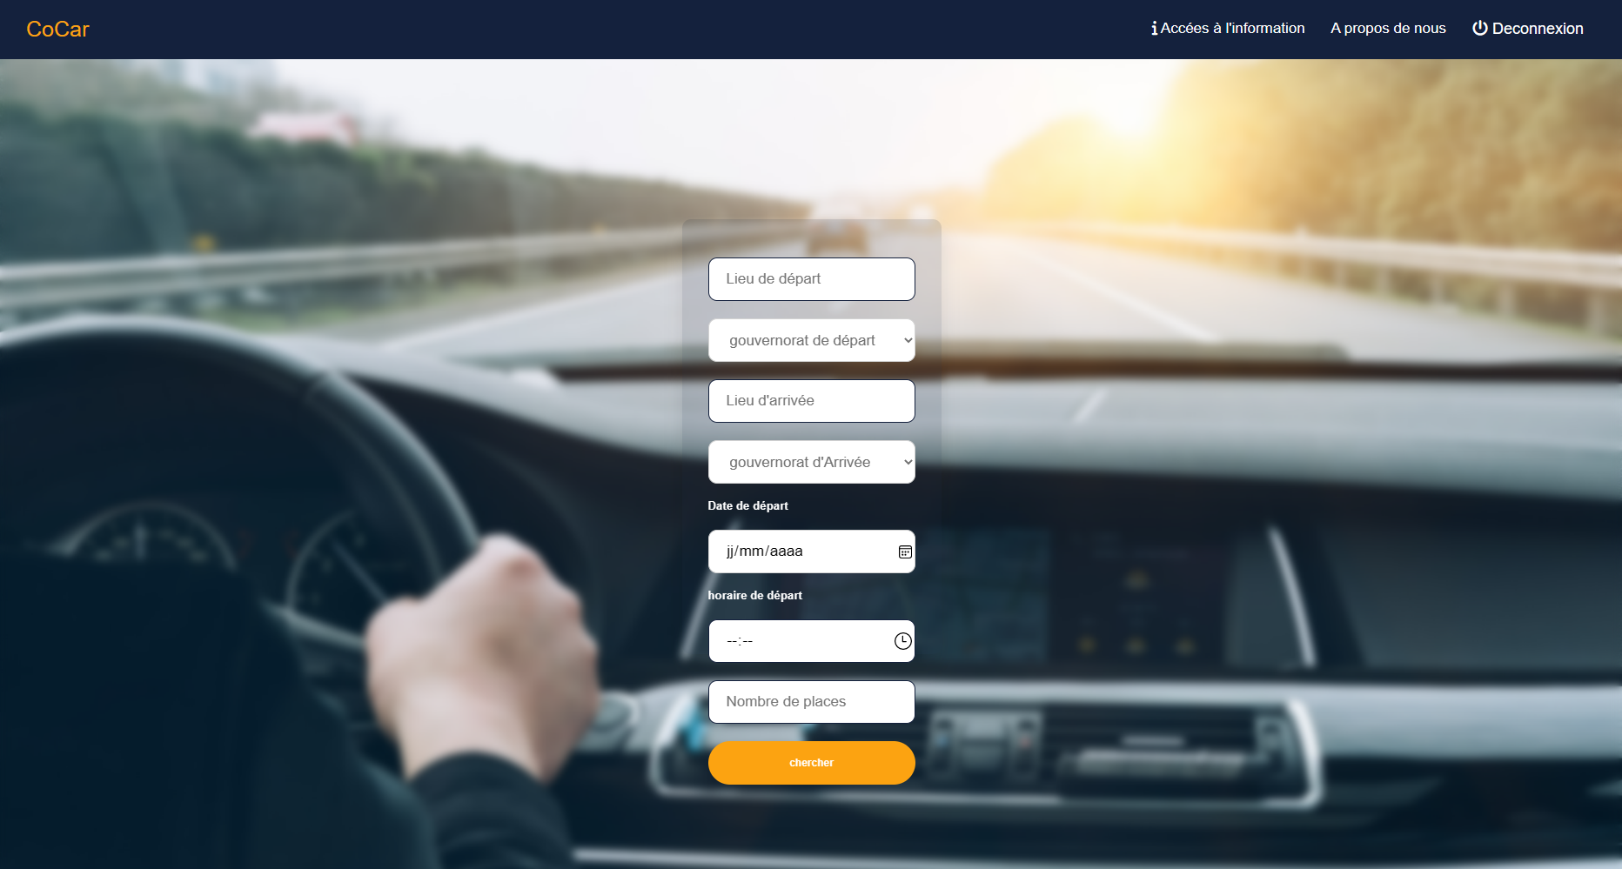
Passager.jsp

Slide 15
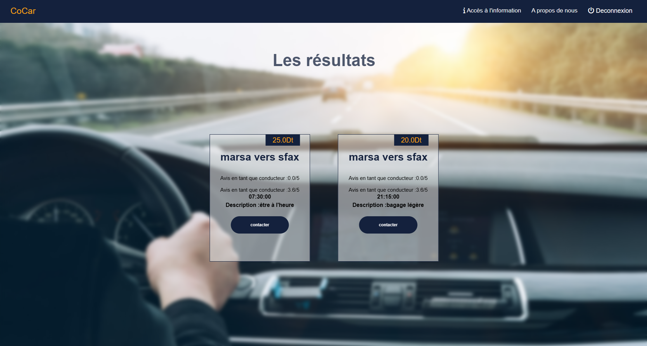
Results.jsp
Envoyer une notification

Slide 16
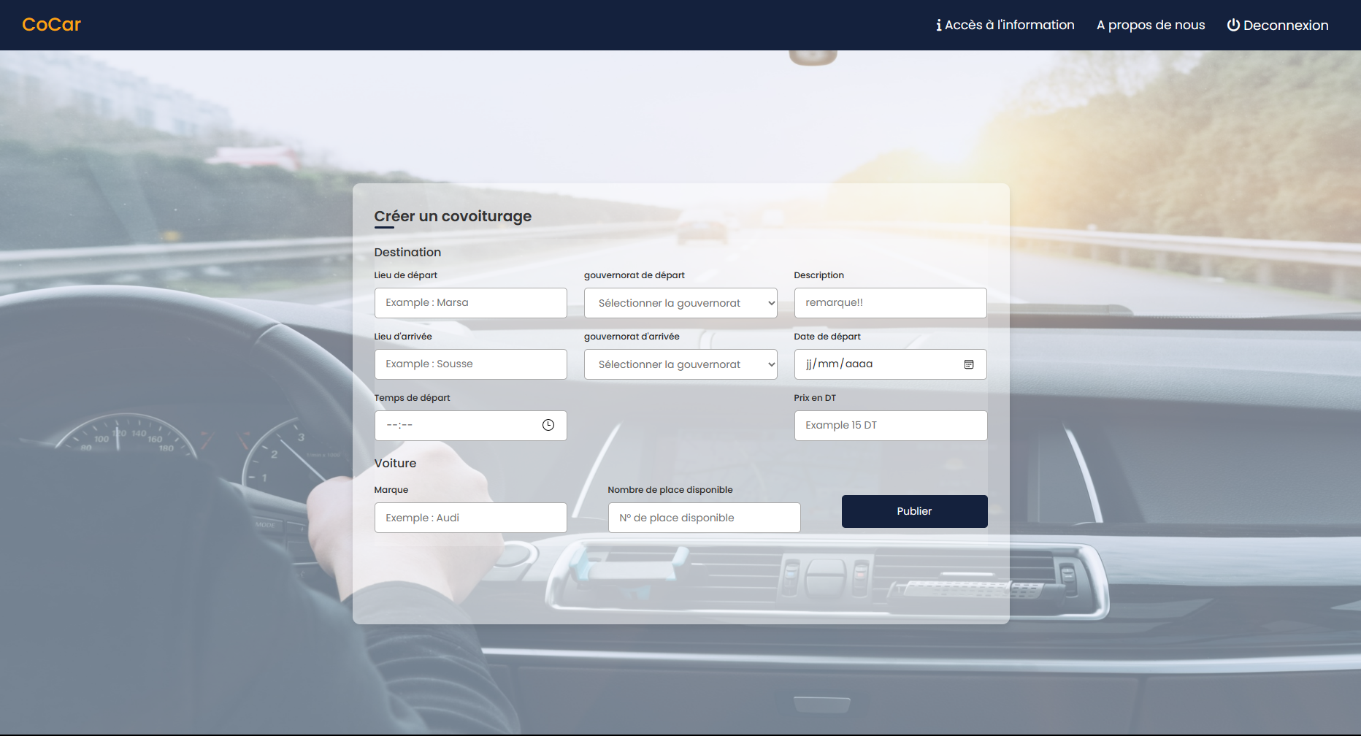
Conducteur.jsp

Slide 17
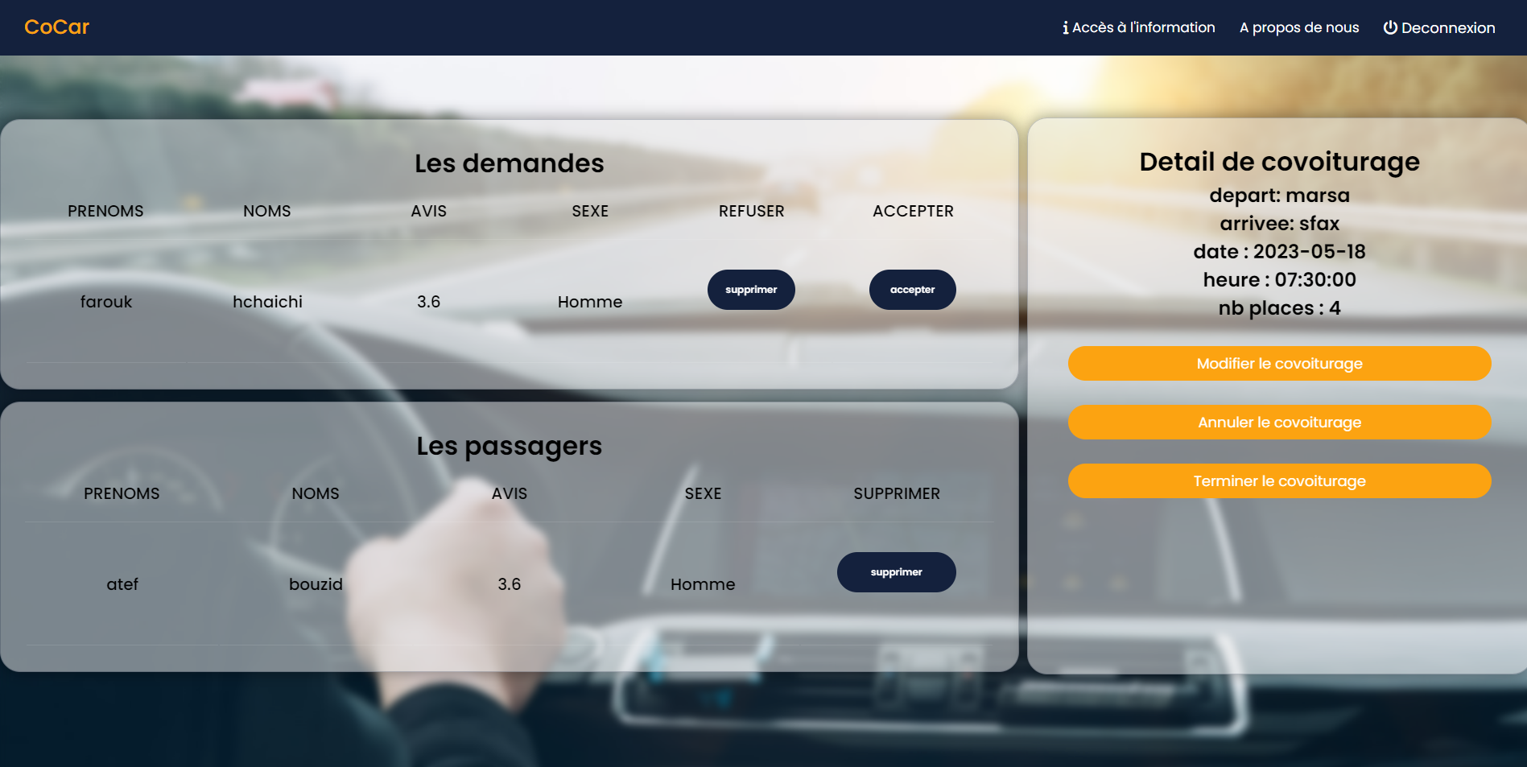
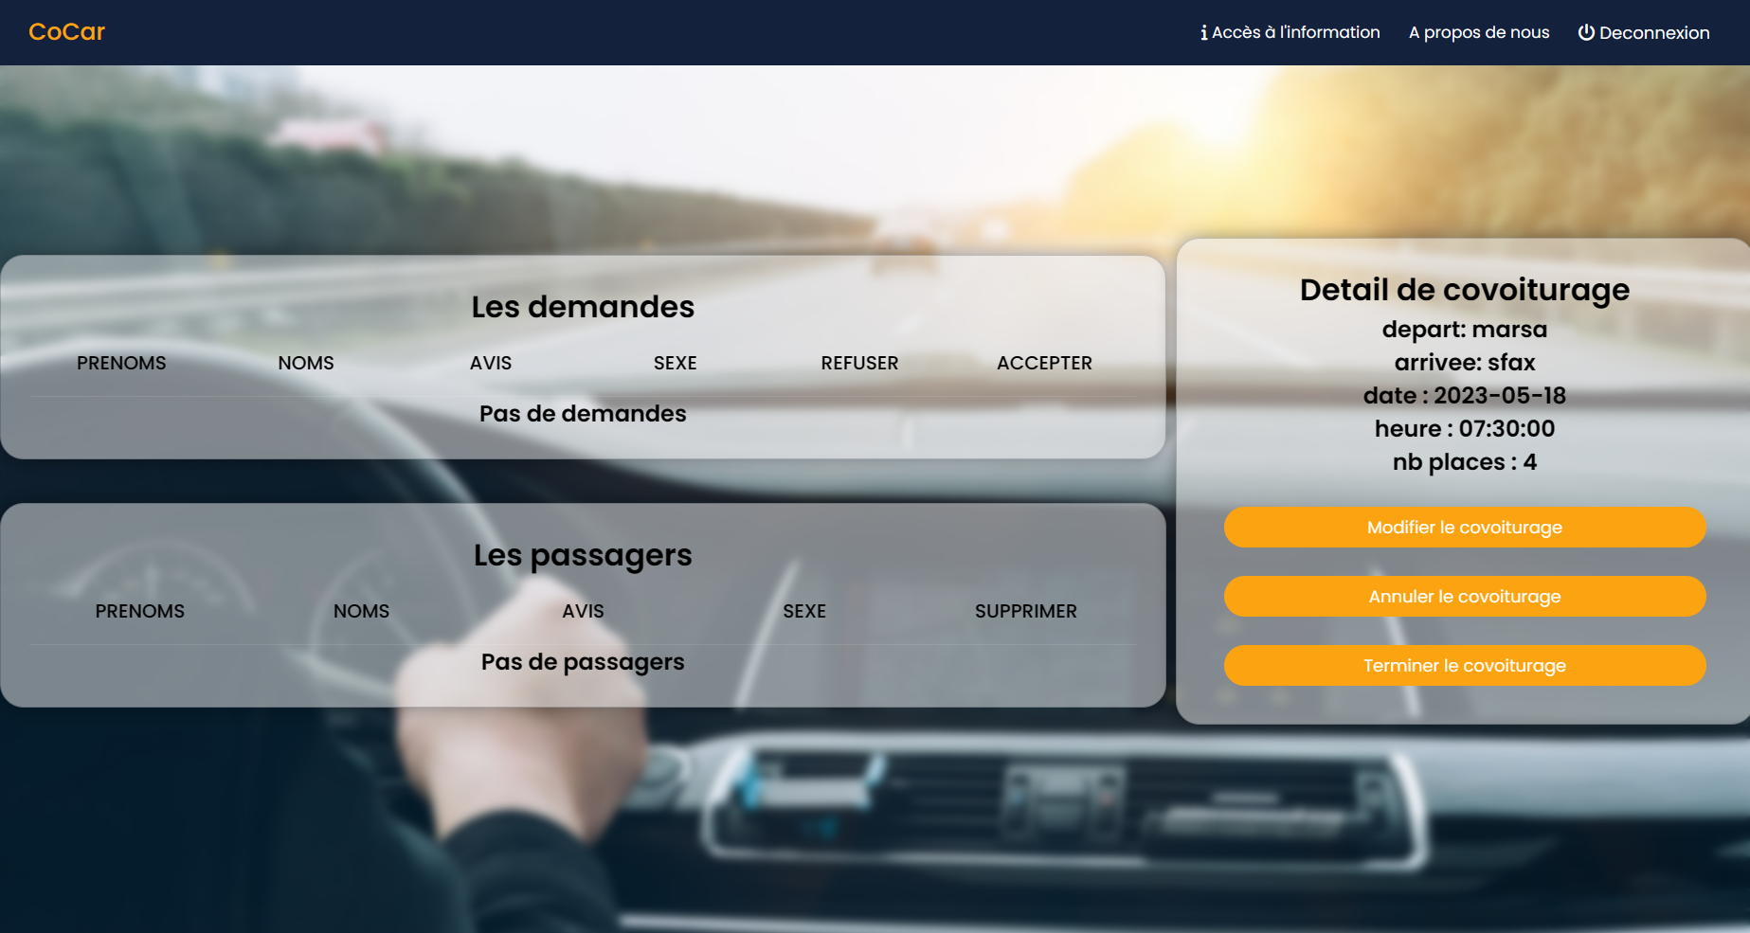
MonCovoiturage.jsp

Slide 18
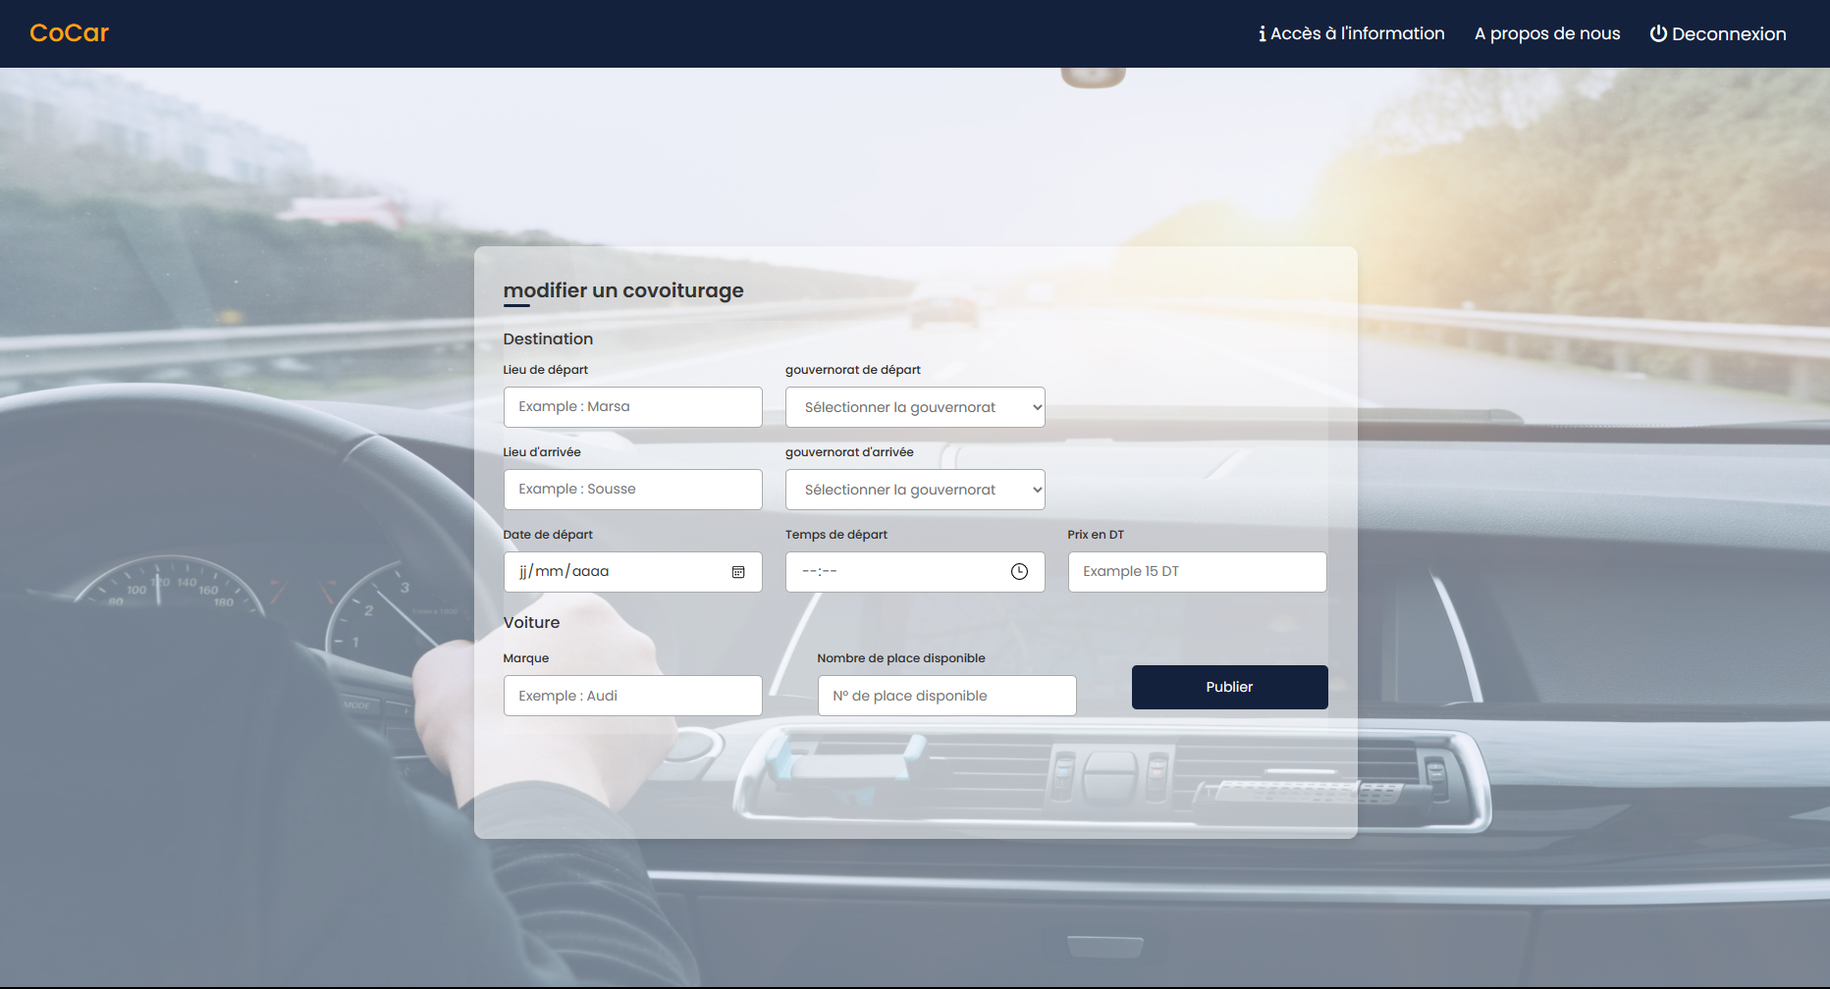
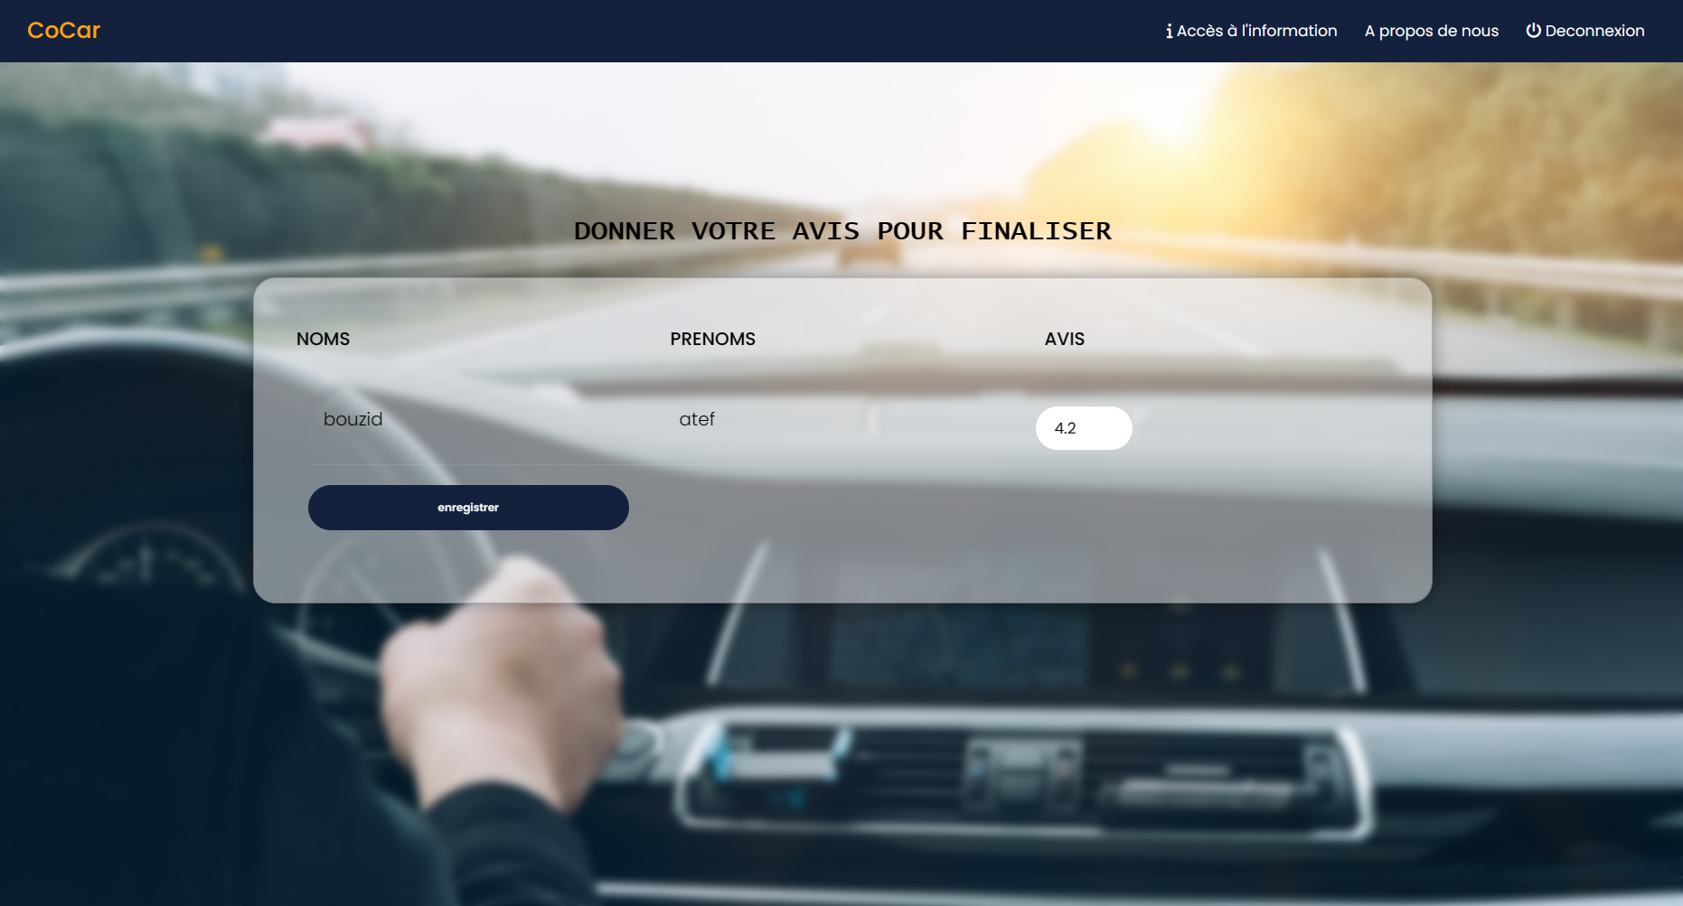
Modifiercov.jsp
terminercov.jsp

Slide 19
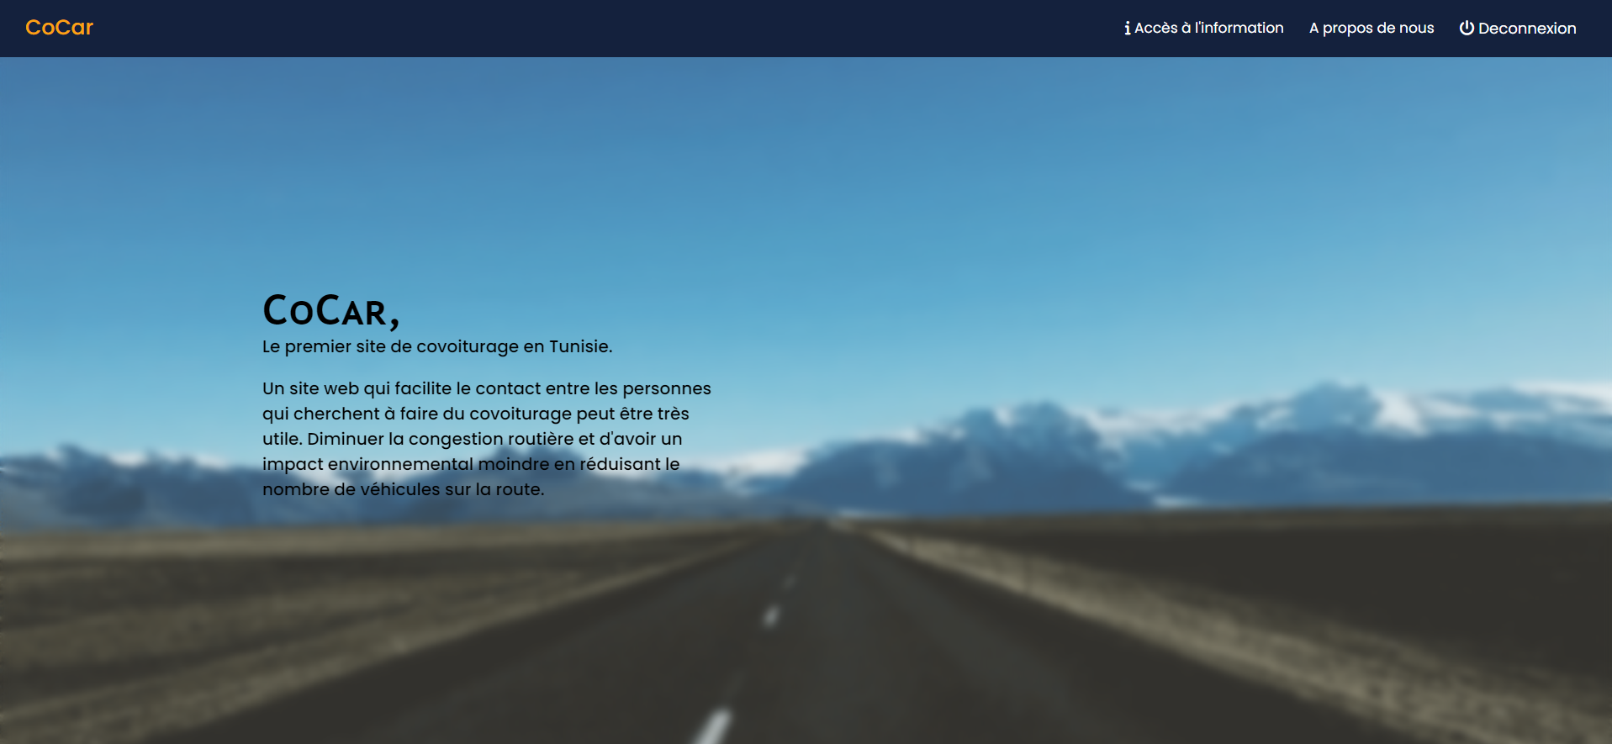
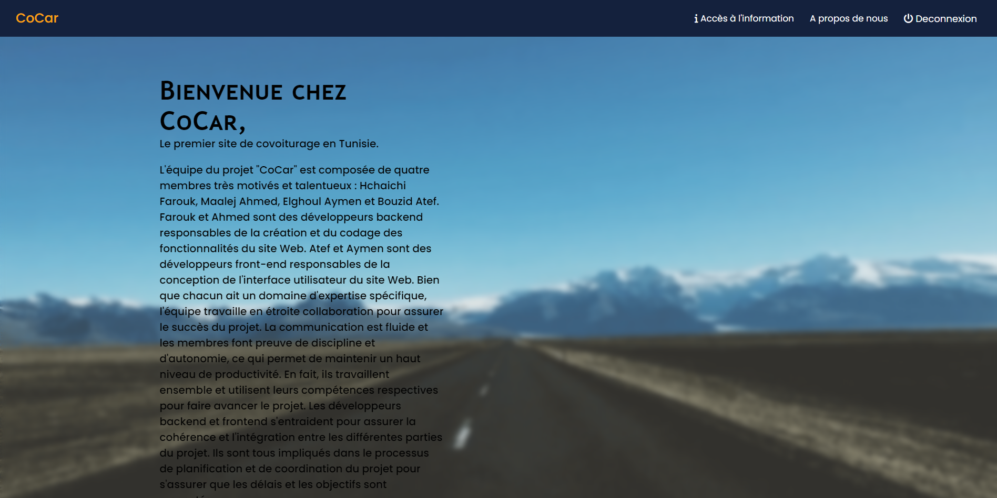
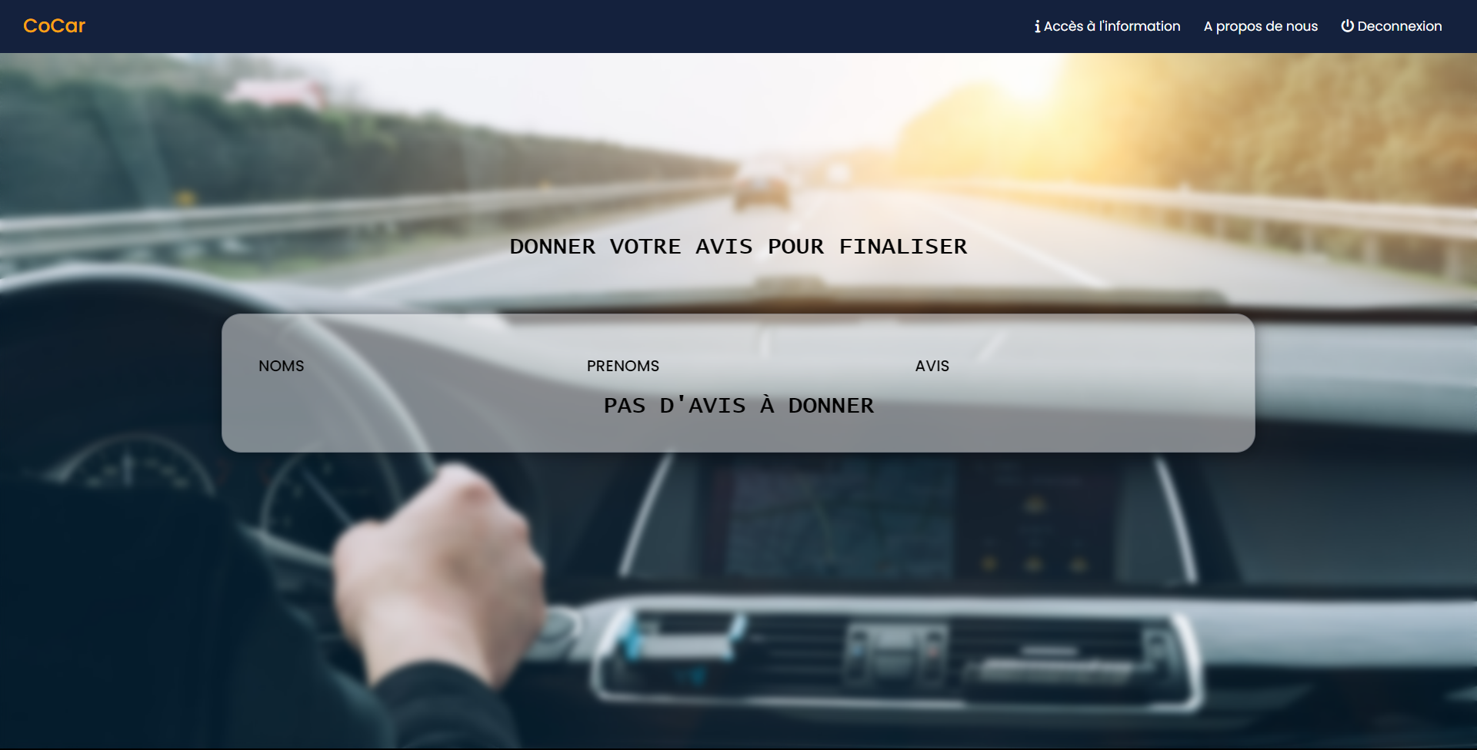
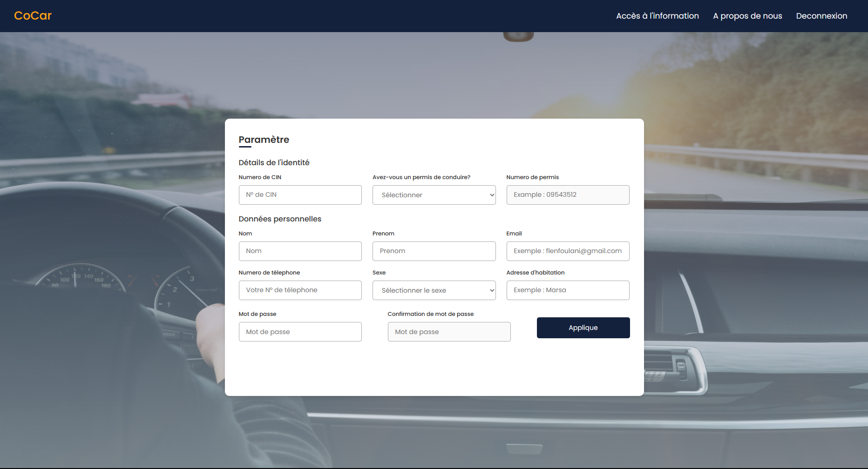
AccesINFO.jsp
Apropos.jsp
terminer2.jsp
Setting.jsp

Slide 20
Les classes
// Nombre : 9

Slide 21
User
UserDao
Covoiturage
CovoiturageDao
Notifications
NotificationsDao
Poser

Slide 22
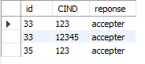
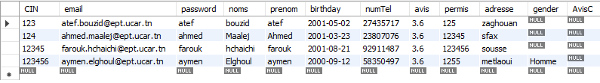
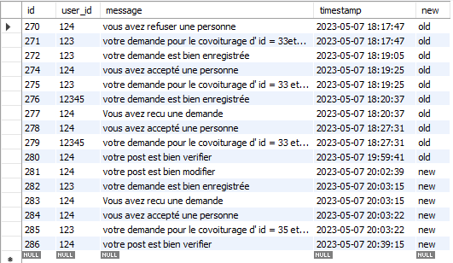
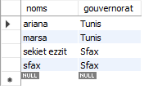
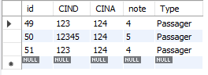
Base de données
Nombre des tableaux : 6
contact
covoiturage
user
notifications
lieu
avis

Slide 23
Conclusion
En conclusion, la création du site CoCar de covoiturage a été un projet ambitieux qui a demandé une grande collaboration et coordination entre les membres de l'équipe de développement. Le site a été conçu et développé en utilisant divers langages de programmation tels que HTML, CSS, SQL et Java EE. Il offre une plateforme conviviale pour les utilisateurs de trouver des covoiturages en Tunisie et pour les conducteurs de proposer des trajets et de gagner de l'argent tout en contribuant à la réduction de la pollution de l'air et des embouteillages. Les différentes fonctionnalités telles que l'inscription, l'espace passager, l'espace conducteur, les covoiturages, les avis et commentaires permettent une utilisation fluide et conviviale de la plateforme. Avec de futures améliorations et mises à jour, le site CoCar peut devenir un outil encore plus utile pour la communauté tunisienne de covoiturage.

Slide 24
Merci pour votre attention !

